Slide 1
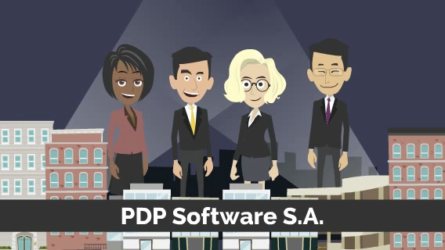

Slide 2

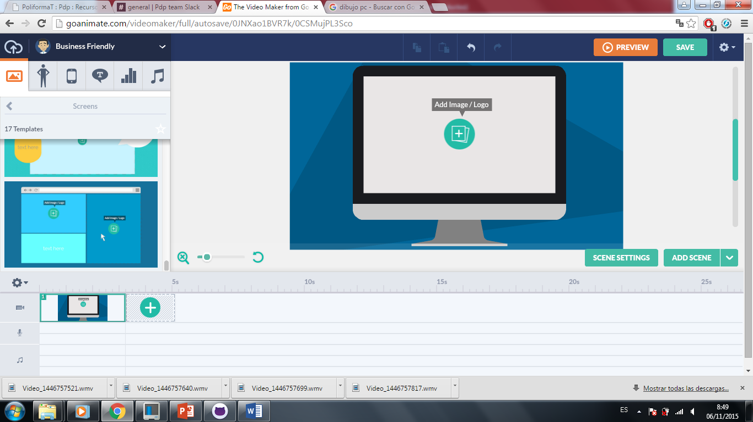
Puesto: programador junior
Descripción del puesto: Puesto de desarrollo de software para proyectos de gran tamaño.
Se busca: Programador Java J2EE y C# con experiencia en Hibernate y VisualStudio, control de versiones y metodologías ágiles. Conocimientos de SQL Server e implementación de consultas. Nivel de inglés en conversación.
Conocimientos necesarios: Java J2EE, metodologías ágiles, Hibernate, C#, VisualStudio, SQL, SQL Server.
Estudios mínimos: Grado en Ingeniería Informática.
Experiencia previa: no requerida.
Se ofrece: Contrato de 6 meses y después indefinido. Posibilidad de hacer carrera dentro de la empresa, formación en nuevas tecnologías si los proyectos lo requieren. Salario acorde a convenio.

Slide 3

Me llamo Miguel Pérez, soy el jefe de RRHH en PDP software S.A.
Y voy a entrevistarle para el puesto de trabajo. Cuéntame un poco sobre tus estudios y sobre ti.
Buenos días Antonio.

Slide 4

Tengo 23 años y soy graduado en Ingeniería Informática.
me gusta practicar el curling, salir de cañas con los amigos e ir a ver cine iraní con mis compañeros de equipo.
Encantado Antonio

Slide 5

¿Has trabajado anteriormente en un puesto similar?

Slide 6

Sí, hice prácticas en ZZD donde estábamos desarrollando una API para la consulta de mensajes en un foro

Slide 7

¿Puedes contarme qué tecnologías usaste?

Slide 8

la aplicación cliente recibía los mensajes en formato JSON.
Usamos javascript, concretamente Node.js

Slide 9

tenemos ideas para pasar algunos de nuestros proyectos a javascript así que tu experiencia nos será de utilidad
¿Has trabajado con J2EE o C?
Muy interesante

Slide 10

Concretamente el aprender sobre estas tecnologías es uno de los motivos que me ha llevado a solicitar este puesto de trabajo
Hicimos varios proyectos durante el grado sobretodo de Java, aunque también alguno con C#

Slide 11
¿Podrías decirme qué similitudes ves entre Java y C#?

Slide 12
Son dos lenguajes orientados a objetos con una sintaxis bastante similar y estructuras parecidas
Ambos lenguajes son de alto nivel y pueden emplearse para crear aplicaciones visuales
Por ejemplo en el uso de “objeto.metodo()”

Slide 13
Bien, con respecto a BBDD, ¿Cómo implementarías un acceso a una base de datos SQL Server (2008 o 2012) en cada uno de los lenguajes?

Slide 14
Descargaría y configuraría apropiadamente el driver JDBC en el proyecto
prepararía la cadena de conexión correspondiente a cada lenguaje, establecería la conexión con el objeto apropiado (por ejemplo connection en Java) y lanzaría las consultas sobre ese objeto

Slide 15
ahora vamos a hacer una pequeña prueba para confirmar estos conocimientos
Veo que controlas bastante

Slide 16
Usando Java, C# o pseudocódigo, implementa una función que lea un cliente (nombre, dirección y teléfono) de una base de datos local y los guarde para su tratamiento en el programa.

Slide 17

Instancias el driver;
cadena = “cadena de conexión”;
Connection con = creas las conexión en base a la cadena de conexión;
ResultSet RSe = con.executeSQL(“ SELECT nombre, dirección, teléfono FROM clientes”);

Slide 18
String nombre, direccion, telefono;
while(RSe.hasNext()){
nombre = RSe.getString(“nombre”);
dirección = RSe.getString(“direccion”);
…
telefono = RSe.getString(“telefono”);
clientes.add(new Cliente(nombre, dirección, teléfono));

Slide 19
En el caso de que fueras seleccionado ¿cuándo podrías entrar a trabajar?

Slide 20
Me podría incorporar al puesto de trabajo de manera inmediata

Slide 21
¿Estarías dispuesto a realizar viajes de negocios?
Muy bien lo apunto

Slide 22
Me gusta viajar y si la empresa lo necesita no tendría problema alguno en realizar algún viaje
Por supuesto que sí

Slide 23
¿Trabajarías los fines de semana?
Y ahora la pregunta del millón

Slide 24
En principio no tendría ningún inconveniente

Slide 25
¿Te importaría que te hiciera algunas preguntas en inglés?
Entiendo, he visto que has puesto en tu currículum que tienes el B2 de inglés

Slide 26
Claro que no

Slide 27
Why Should We Hire You?

Slide 28
but also because of the positive attitudes that I have towards the tasks given to me
You should hire me because I’m not only qualified for this job due to my experiences

Slide 29
Where do you see yourself in 5 years?

Slide 30
I want to work for an organization where I can build a career
My goal right now is to find a position at a company where I can grow and take on new challenges over time

Slide 31
What do you know about our company?

Slide 32
According to the demanded skills I think that I will be working on the backend of some of those applications
PDP Software is a company that focuses on developing APPs for people interested in establishing their brand on the Android and iPhone markets

Slide 33

ha sido un placer entrevistarte y te avisaremos confirmando si te cogemos o no
veo que estás muy bien informado

Slide 34

muchas gracias Miguel espero que nos veamos pronto

Slide 35
Trabajo realizado por:
Keith Yasira Aburto Zamora
Marc Forment Cano
Marcos Fernández Andreu
Ernesto Serra Colomer

